Slide 1
Projet: reconnaissance de caractères dans des textes manuscrits
Point du 3 AVRIL 2018

Slide 2
Sommaire
Reconnaissance avec Ocropy
Reconnaissance avec Tesseract
Création d’un LSTM avec Keras

Slide 3
Reconnaissance avec Ocropy
Entraînement avec les caractères spéciaux :
Ajout manuel dans le fichier chars.py
Commande utilisée:
ocropus-rpred -m <ModelName> test/*/*.bin.png
Meilleur modèle obtenu :
Pour 50000 itérations
Erreur de 9.8%

Slide 4
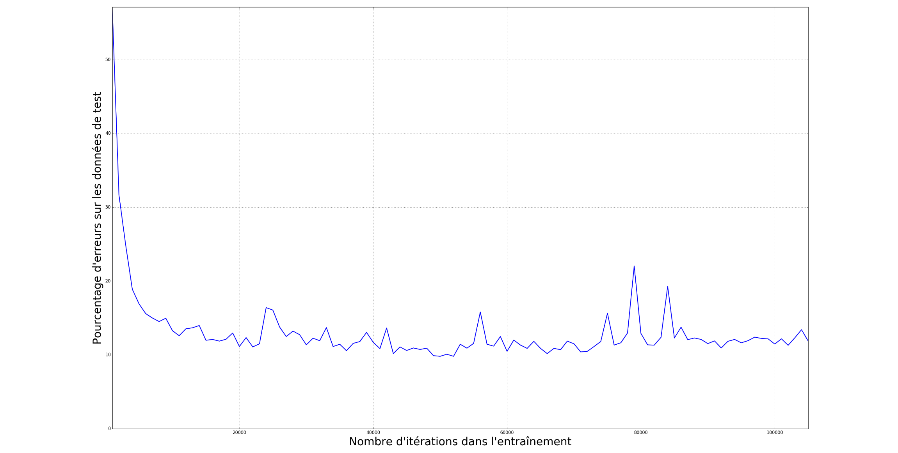
Courbes d’erreurs pour le modèle avec caractères spéciaux
Lrate = default
hiddensize = default

Slide 5
Reconnaissance avec Ocropy
Entraînement avec les données normalisées:
Utilisation du script normalize.py
Ajout de la ligne à la commande d’entraînement:
-c train/*/*.gt.txt test/*/*.gt.txt
Meilleur modèle obtenu :
Pour 83000 itérations
Erreur de 9.2%

Slide 6
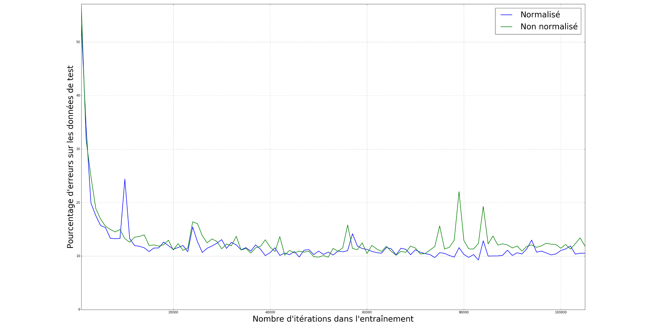
Courbes d’erreurs pour le modèle normalisé
Lrate = default
hiddensize = default

Slide 7
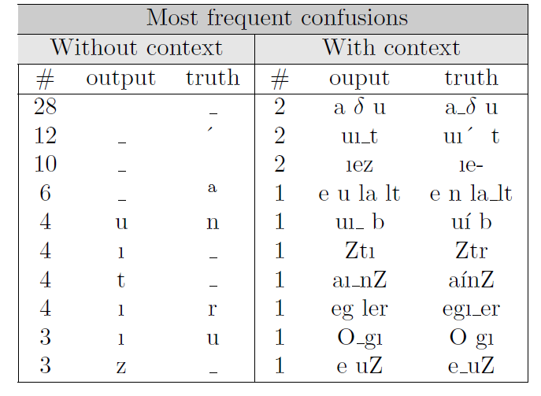
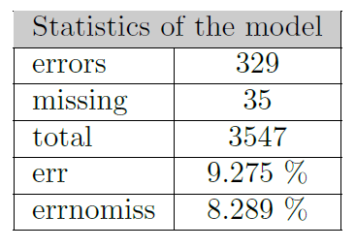
Origines des erreurs pour le modèle normalisé
ocropus-errs test/*/*.gt.txt
ocropus-econf test/*/*.gt.txt

Slide 8
Reconnaissance avec Ocropy
On continue à utiliser les données normalisées et la même commande pour entraîner
La learning rate par défaut est 0.001
On la modifie en ajoutant à la commande d’entraînement :
-lrate <number>

Slide 9
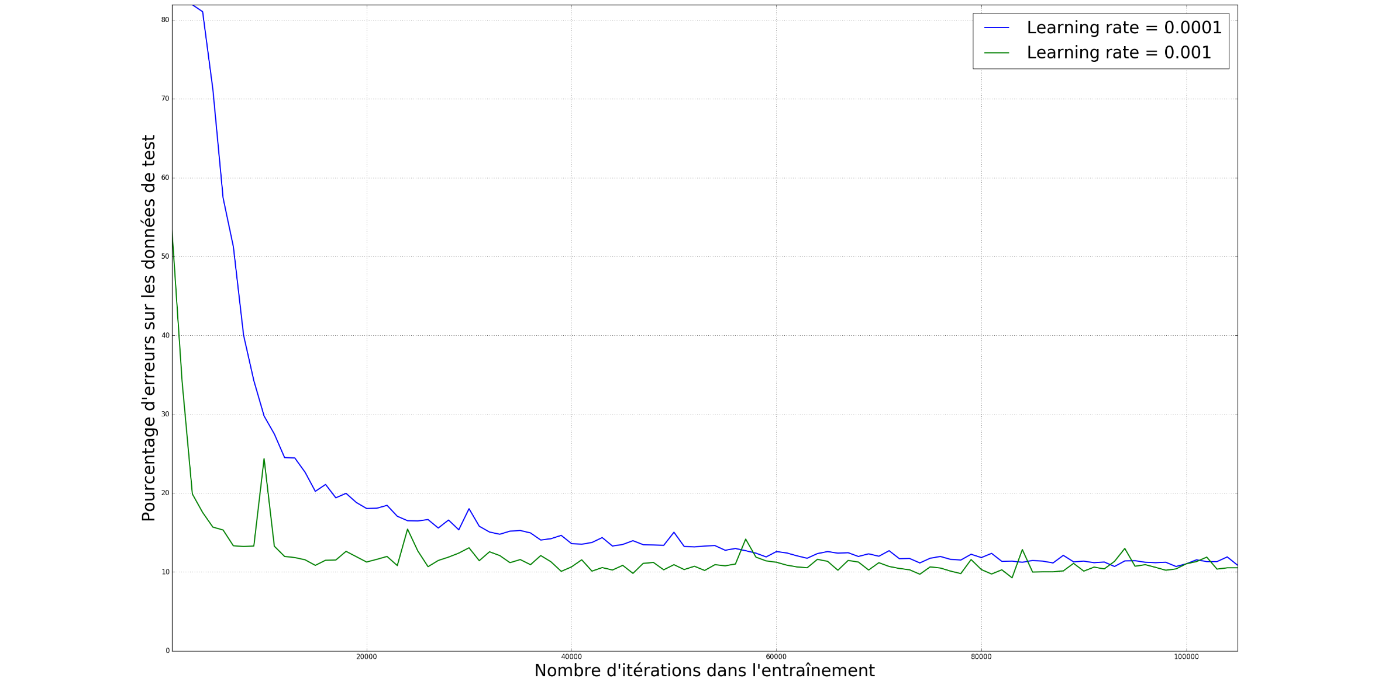
Courbes d’erreurs pour le modèle normalisé
Lrate = 0.0001, default = 0.001
hiddensize = default

Slide 10
Reconnaissance avec Ocropy
On continue à utiliser les données normalisées et la même commande pour entraîner
On peut modifier la taille de notre LSTM
Commande -hiddensize <number>

Slide 11
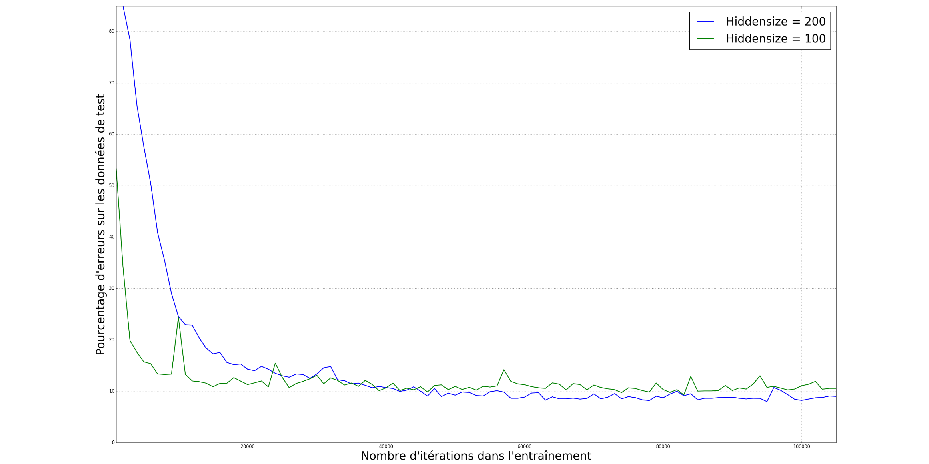
Courbes d’erreurs pour le modèle normalisé
Lrate = default = 0.001
hiddensize = 100, 200

Slide 12
Reconnaissance avec Tesseract
Très efficace pour des modèles déjà existants
50 langues, 1 000 polices, des millions de caractères reconnus
Mais peu accessible pour la création de modèles :
Langues des manuscrits non reconnue
Idem pour la police
Doc incompréhensible pour des débutants en OCR
Tesseract ne s’inscrit pas dans la logique de notre projet

